Slide 1
《操作系统》
第八章 实验课 网络管理
中国科学院大学 & 华为技术有限公司
2020年7月28日

Slide 2
第八章 实验内容
任务一：编写基于socket的udp发送接收程序（45min）
任务二：使用 tshark 抓包（10min）
任务三：使用 setsockopt 发送记录路由选项（25min）

Slide 3
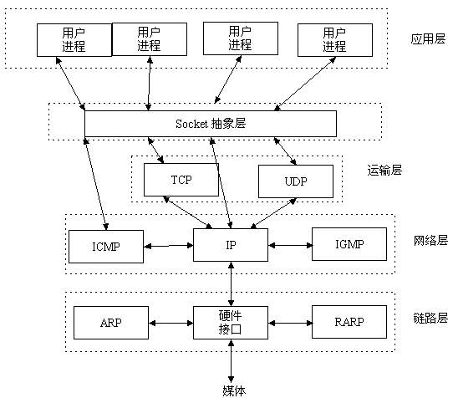
一、socket介绍
基本概念
socket 起源于Unix “一切皆文件”，都可以用“打开open –> 读写write/read –> 关闭close”模式来操作。socket即该模式的一个实现，socket即是一种特殊的文件，一些socket函数就是对其进行的操作（读/写IO、打开、关闭）。
socket是应用层与TCP/IP协议族通信的中间软件抽象层，它是一组接口。
对用户来说，一组简单的接口就是全部，让socket去组织数据，以符合指定的协议。

Slide 4
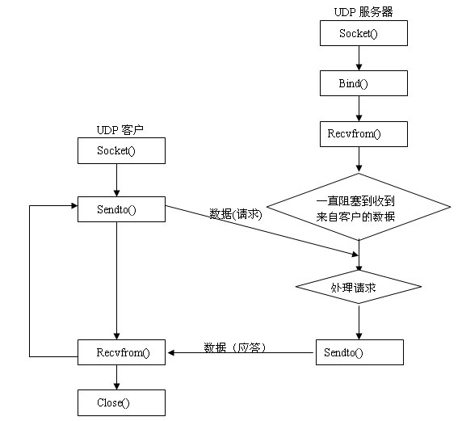
一、socket介绍
UDP
在TCP/IP模型中，UDP为网络层以上和应用层以下提供了一个简单的接口。
UDP只提供数据的不可靠传递，它一旦把应用程序发给网络层的数据发送出去，就不保留数据备份（即：不可靠的数据报协议）。
由于缺乏可靠性且属于非连接导向协定，UDP应用一般必须允许一定量的丢包、出错和复制粘贴。

Slide 5
二、socket编程API
socket()函数
函数原型：
功能：根据指定的地址族、数据类型和协议来分配一个socket的描述字及其所用的资源。
头文件（C库）：#include <sys/types.h>、#include <sys/socket.h>
参数说明：
domain：地址族，常用的有：AF_INET、AF_INET6、AF_LOCAL、AF_ROUTE，其中 AF_INET 代表使用 ipv4 地址。
type：socket类型，常用的socket类型有：SOCK_STREAM（TCP）、SOCK_DGRAM（UDP）、SOCK_RAW、SOCK_PACKET、SOCK_SEQPACKET等。
protocol：协议。常用的协议有：IPPROTO_IP、IPPROTO_TCP、IPPTOTO_UDP、IPPROTO_SCTP、IPPROTO_TIPC等。
返回值：如果调用成功就返回新创建的套接字描述符；如果失败就返回INVALID_SOCKET。
int socket(int domain, int type, int protocol)
Notes:
SOCK_STREAM----提供有序的、可靠的、双向的和基于连接的字节流，使用带外数据传送机制，为Internet地址族使用TCP。
SOCK_DGRAM----支持无连接的、不可靠的和使用固定大小（通常很小）缓冲区的数据报服务，为Internet地址族使用UDP。

Slide 6
二、socket编程API
bind()函数
函数原型：
功能：将指定地址与指定套接口绑定。
头文件（C库）：#include <sys/types.h>、#include <sys/socket.h>
参数说明：
sockfd：指定地址与哪个套接字绑定，即 socket() 函数调用返回的套接字。
addr：要绑定给 sockfd 的协议地址。发送到这个地址的数据可以通过 sockfd 套接字来读取与使用。
addrlen：地址的长度。
返回值：0 ──成功，-1 ──失败。
int bind( int sockfd, struct sockaddr* addr, socklen_t addrlen)
Notes:
bind函数并不是总是需要调用的，只有用户进程想与一个具体的地址或端口相关联的时候才需要调用这个函数。
如果用户进程没有这个需要，那么程序可以依赖内核的自动的选址机制来完成自动地址选择，而不需要调用bind的函数。

Slide 7
二、socket编程API
sendto()函数
函数原型：
功能：进行无连接的 UDP 通讯使用，使用时，数据会在没有建立任何网络连接的网络上传输。
头文件（C库）：#include <sys/types.h>、#include <sys/socket.h>
参数说明：
sockfd：指与远程程序连接的套接字，即socket()函数的返回值。
msg：是一个指针，指向发送的信息的地址。
len：指发送信息的长度。
flags：通常是 0。
to：一个指向 struct sockaddr 结构的指针，里面包含了远程主机和端口数据。
tolen ：指出了struct sockaddr 的长度，通常用 sizeof(struct sockaddr)获取。
返回值：正常时，返回真正发送的数据的大小；错误时，返回 -1。
int sendto(int sockfd, const void* msg, int len, int flags,
const struct sockaddr *to, int tolen);

Slide 8
二、socket编程API
recvfrom()函数
函数原型：
功能：接收远程主机经指定的socket 传来的数据，并把数据存到由参数buf 指向 的内存空间。
头文件（C库）：#include <sys/types.h>、#include <sys/socket.h>
参数说明：
s：表示正在监听的端口的套接字，即函数 socket() 的返回值。
buf：表示接收数据缓冲区，接收到的数据将放在这个指针所指向的内存空间中。
len：表示接收数据缓冲区大小/可接收数据的最大长度，系统根据该值防止溢出。
flags：通常是 0。
from：一个 struct sockaddr 类型的变量，该变量保存发送方的 IP 地址及端口号。
fromlen ：指出了struct sockaddr 的长度，通常用 sizeof(struct sockaddr)获取。
返回值：成功则返回接收到的字符数；失败则返回-1，错误原因存于errno中。
int recvfrom(int s,void *buf,int len,unsigned int flags,
struct sockaddr *from ,int *fromlen);
Notes:
errno错误代码：
EBADF 参数s非合法的socket处理代码
EFAULT 参数中有一指针指向无法存取的内存空间。
ENOTSOCK 参数s为一文件描述词，非socket。
EINTR 被信号所中断。
EAGAIN 此动作会令进程阻断，但参数s的socket为不可阻断。
ENOBUFS 系统的缓冲内存不足
ENOMEM 核心内存不足
EINVAL 传给系统调用的参数不正确。

Slide 9
二、socket编程API
struct sockaddr与sockaddr_in结构体
struct sockaddr：
sockaddr_in：
struct sockaddr {
ushort sa_family; //2字节，通信类型，最常用的值是 "AF_INET"
char sa_data[14]; //14字节，包含套接字中的目标地址和端口信息
};
struct sockaddr_in {
short sin_family; //地址族，一般为AF_INET（因特网），2字节；
u_short sin_port; //要监听的端口号，2字节；
struct in_addr sin_addr; //32位IP地址，一般为INADDR_ANY表示可以跟任何地址通信，4字节；
char sin_zero[8]; //用来填充，8字节；以使结构与sockaddr大小相同。
/* Internet address. */
struct in_addr {
unsigned long s_addr; /* address in network byte order */
};
Notes:
说明：
sockaddr的缺陷：sa_data把目标地址和端口信息混在一起了。
sockaddr_in 结构体解决了sockaddr 的缺陷，把 port 和 addr 分开储存在两个变量中。

Slide 10
二、socket编程API
struct sockaddr 与 sockaddr_in结构体
二者的相互关系：
一般先把 sockaddr_in 变量赋值后，强制类型转换后传入用 sockaddr 做参数的函数；
sockaddr_in 用于 socket 定义和赋值；sockaddr 用于函数参数。
二者的基本配置与使用示例：
/*基本配置*/
struct sockaddr_in testaddr;
bzero(&testaddr,sizeof(testaddr)); //使用函数 bzero()全部置零。
testaddr.sin_family = AF_INET;
testaddr.sin_port = htons(10000); // htons()将主机字节顺序转换为网络字节顺序。
testaddr.sin_addr.s_addr = inet_addr("127.0.0.1"); // inet_addr()将一个点分十进制的IP转换成长整数型数（即：32位二进制网络字节序的IPV4地址）。
/*结构体的使用：强制类型转换后传入用sockaddr做参数的函数*/
sendto(sock_fd, buffer, size, 0, (struct sockaddr*)&testaddr, len);

Slide 11
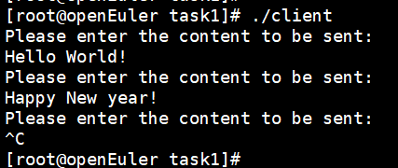
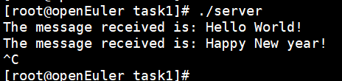
任务1：编写基于socket的udp发送接收程序（45min）
任务描述
编写 C 源码，基于 socket 的 udp 发送接收程序，实现客户端与服务端的简单通信。
客户端从命令行输入中读取要发送的内容，服务端接收后实时显示。
审核要求
正确编写满足功能的源文件，正确编译运行。
提交相关源码与运行截图。
Notes:
在同一树莓派中，开启两个终端，一个运行客户端，一个运行服务端；
client中输入发送的消息 回车后，server端即能收到。

Slide 12
三、tshark抓包
tshark简介
tshark 是 wireshark 中提供的 Linux 命令行工具；
不仅有抓包的功能，还带了解析各种协议的能力；
wireshark 的运行需要 GUI，不含 GUI 的机器（如树莓派）就可以使用 tshark 进行抓包。
安装
安装 wireshark 即包含 tshark 工具：
dnf install -y wireshark
Notes:
GUI（图形用户界面，Graphical User Interface）

Slide 13
三、tshark抓包
tshark命令
命令格式：
常用参数：
-D：查看系统的网络接口状况
-i：表示为捕获哪个网络接口的数据，例如 eth0。
-n：表示不对地址进行解析。即真实显示ip地址。
-f：表示抓包过滤表达式。抓包过滤表达式的写法类似 tcpdump，可参考tcpdump man page的有关部分。
-T：表示设置输出格式。（其格式支持 pdml|ps|psml|text 等）。默认为 text格式。
tshark [options] ...
Notes:
可通过 tshark -h 查看更多具体选项参数；
参看：
http://linux.51yip.com/search/tshark
https://www.cnblogs.com/hushaojun/p/7655525.html
https://jingyan.baidu.com/article/7082dc1c6b9a6de40a89bd3c.html

Slide 14
三、tshark抓包
tshark使用示例
// ex1：捕获eth0口的流量数据包。
# tshark -i eth0
// ex2：捕获tcp协议、端口为22的数据包。
# tshark -i eth0 -n -f 'tcp port 22'
// ex3：将ex2命令捕获的结果，重定向到指定文件。
# tshark -i eth0 -n -f 'tcp port 22' -T pdml > /root/test.xml

Slide 15
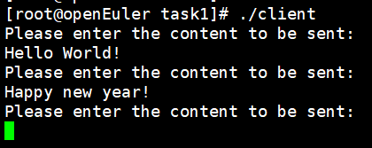

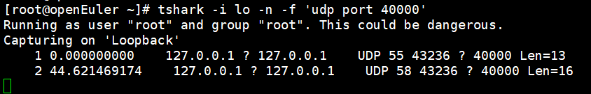
任务2：使用 tshark 抓包（10min）
任务描述
基于任务1的服务端与客户端程序运行时，使用 tshark 抓取该通信数据包。
审核要求
正确编写满足功能的源文件，正确编译运行。
提交相关源码与运行截图。
Notes:
注意点：
1、先用 ifconfig查看网卡信息；
2、任务1的client与server均运行于树莓派本机，因此指定的网络接口不能是eth0，而应该是回环地址接口 lo。

Slide 16
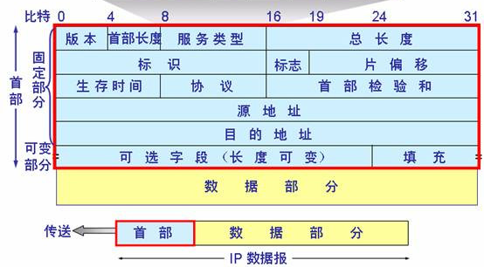
四、IP报文格式和IP选项
IP报文格式
IP 头部分为两部分：固定部分和可变部分。
可变部分即 IP 选项，IP 头部可以存在选项，并且可以同时存在多个选项，因此，IP 头部的长度是可变的，IPv4 允许选项最长可达 40 字节。
IP 选项的格式有单字节和多字节两种：
单字节选项：是只包含一个字节的选项类型；
多字节选项：除一个字节的选项类型之外，还包括选项长度以及选项数据等。

Slide 17
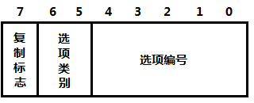
四、IP报文格式和IP选项
IP选项
IP 选项类型的 8位（一个字节）由3部分组成，如下：
含义如下：
选项类型 | 描述
复制标志(copied) | 标识该选项是否需要被复制到所有分片中。 0为只需要复制到第一个分片中；1则复制到所有分片中。
选项类别(class) | 0为控制；1为保留；2为调试和测量；3为保留
选项编号(number) | 是类中的再细分（见后文）。

Slide 18
四、IP报文格式和IP选项
IP选项
常用的 IP 选项：
复制 标志 | 选项 类别 | 选项 编号 | 选项 长度 | 描述
0 | 0 | 0 | -- | 选项列表的结束。该选项仅占1个字节，没有长度字节
0 | 0 | 1 | -- | 没有操作。仅占用1个字节，没有长度字节。用于对齐。
1 | 0 | 2 | 变长 | 安全选项。
1 | 0 | 3 | 变长 | 宽松源路由。
1 | 0 | 9 | 变长 | 严格源路由。
0 | 0 | 7 | 变长 | 记录路由选项。
1 | 0 | 8 | 4 | 流 ID。
0 | 2 | 4 | 变长 | 记录时间戳。

Slide 19
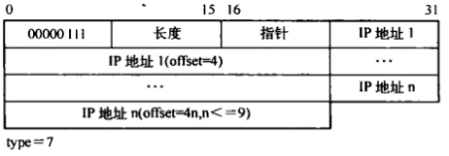
四、IP报文格式和IP选项
记录路由选项
功能：用于记录从发送到接收，经过的路由器的 IP 地址：

Slide 20
四、setsockopt系统调用
getsockopt/setsockopt系统调用
功能描述： 获取或者设置与某个套接字关联的选项。
用法：
//头文件
#include <sys/types.h>
#include <sys/socket.h>
//函数原型
int getsockopt(int sock, int level, int optname, void *optval,
socklen_t *optlen);
int setsockopt(int sock, int level, int optname, const void *optval,
socklen_t optlen);

Slide 21
四、setsockopt系统调用
getsockopt/setsockopt系统调用
参数说明：
sock (套接字)：将要被设置或者获取选项的套接字。
level (级别)：指定选项代码的类型/选项所在的协议层。支持：SOL_SOCKET：通用套接字选项 IPPROTO_IP：IP 套接字选项 IPPROTO_TCP：TCP 套接字选项
optname (选项名)：需要访问的选项名。
optval(选项值)：是一个指向变量的指针，对于 getsockopt()，指向返回选项值的缓冲；对于 setsockopt()，指向包含新选项值的缓冲。 类型：整型；支持套接口结构或其他结构类型，如：linger{}, timeval{ }
optlen(选项长度) ：optval 的大小。对于 getsockopt()，作为入口参数时，选项值的最大长度；作为出口参数时，选项值的实际长度。对于 setsockopt()，现选项的长度。
返回值说明：成功执行时，返回 0。失败返回 -1；错误原因存于 errno 中。
Notes:
errno为以下的某个值：
EBADF：sock不是有效的文件描述词
EFAULT：optval指向的内存并非有效的进程空间
EINVAL：在调用setsockopt()时，optlen无效
ENOPROTOOPT：指定的协议层不能识别选项
ENOTSOCK：sock描述的不是套接字

Slide 22
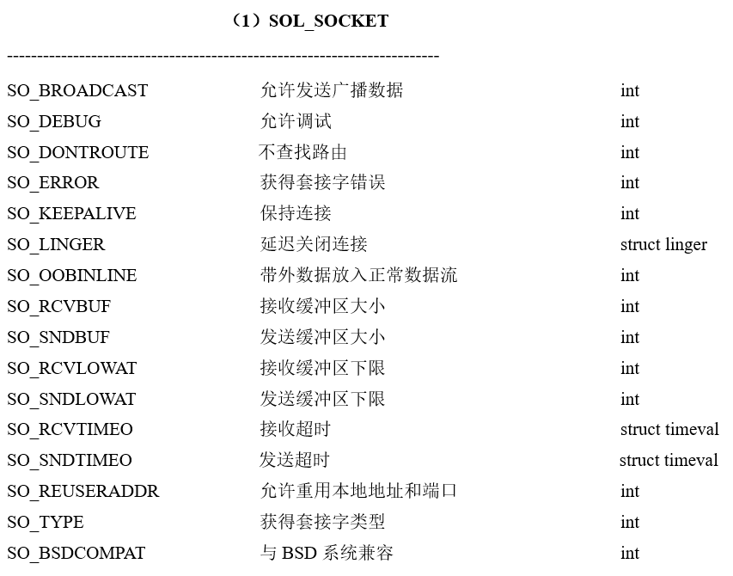
四、setsockopt系统调用
optname 指定控制的方式（选项的名称）

Slide 23
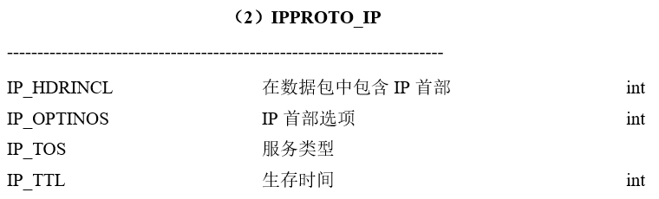
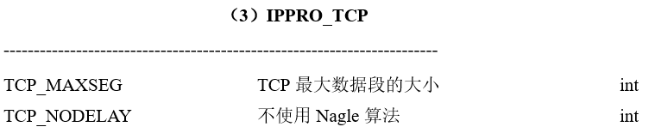
四、setsockopt系统调用
optname指定控制的方式（选项的名称）

Slide 24
四、setsockopt系统调用
setsockopt使用示例
rrbuf[0] = 0x07;
rrbuf[1] = sizeof(rrbuf) - 1;
rrbuf[2] = 4;
rrbuf[sizeof(rrbuf) - 1] = 0;
ret = setsockopt(sock_fd,IPPROTO_IP,IP_OPTIONS,(void*)rrbuf,sizeof(rrbuf));

Slide 25
任务3：使用 setsockopt 发送记录路由选项（25min）
任务描述
基于任务1的客户端与服务端，使用 setsockopt 发送一个带 IP 记录路由选项的数据包；
使用 tshark 查看发送的数据包中是否包含了记录路由选项。
审核要求
正确编写满足功能的源文件，正确编译。
提交相关源码与运行截图。

Slide 26
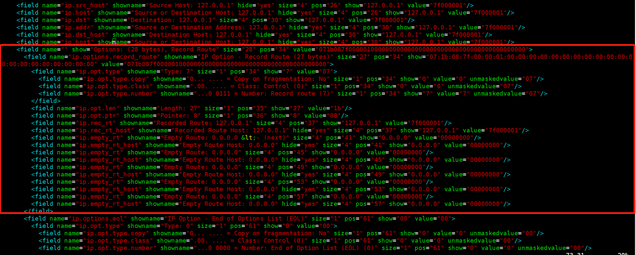
任务3：使用 setsockopt 发送记录路由选项（25min）

Slide 27
本节完

